Slide 1
Document History
Date | Version | 세부내용 | 작성자
260127 | 0.1 | 장애/발생 리스트 구상 | 배영환

Slide 2
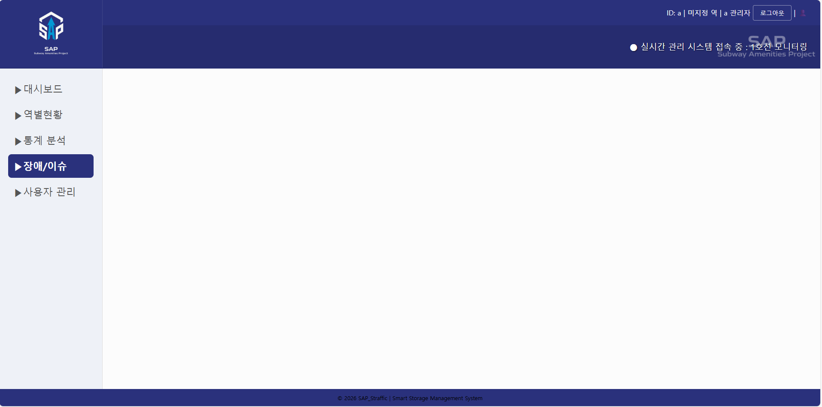
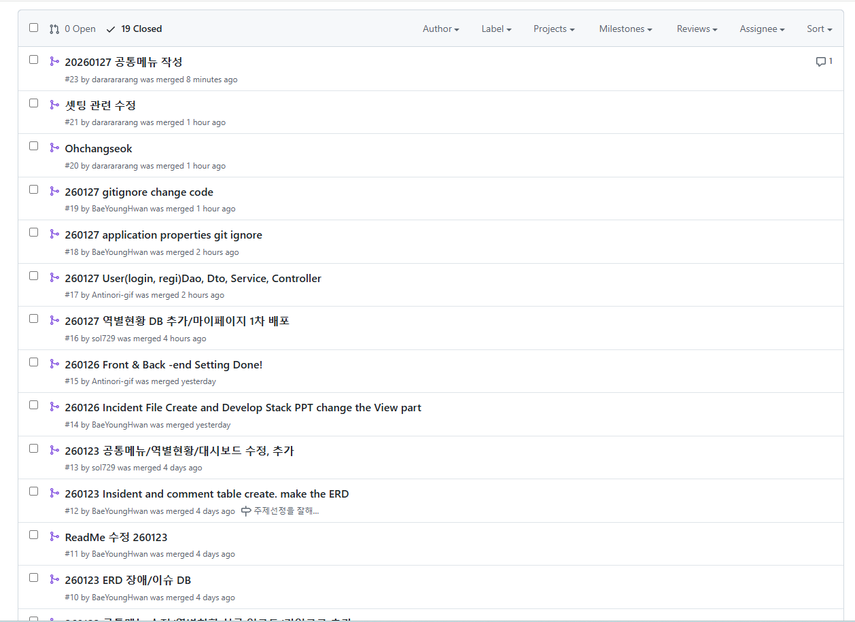

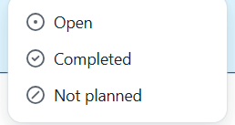
SAP(Subway Amenities Project) 장애/이슈
1. 검색 필터 value에 title을 입력하여 search
1
3
2. Open / Close
2
4
3. 버튼
-생성
-삭제
-상태값 변경(오픈,해결중,완료)
4. 총 4가지 상태값 아이콘으로 표출
계획되지 않음 / 해결중 / 완료 / 삭제

Slide 3
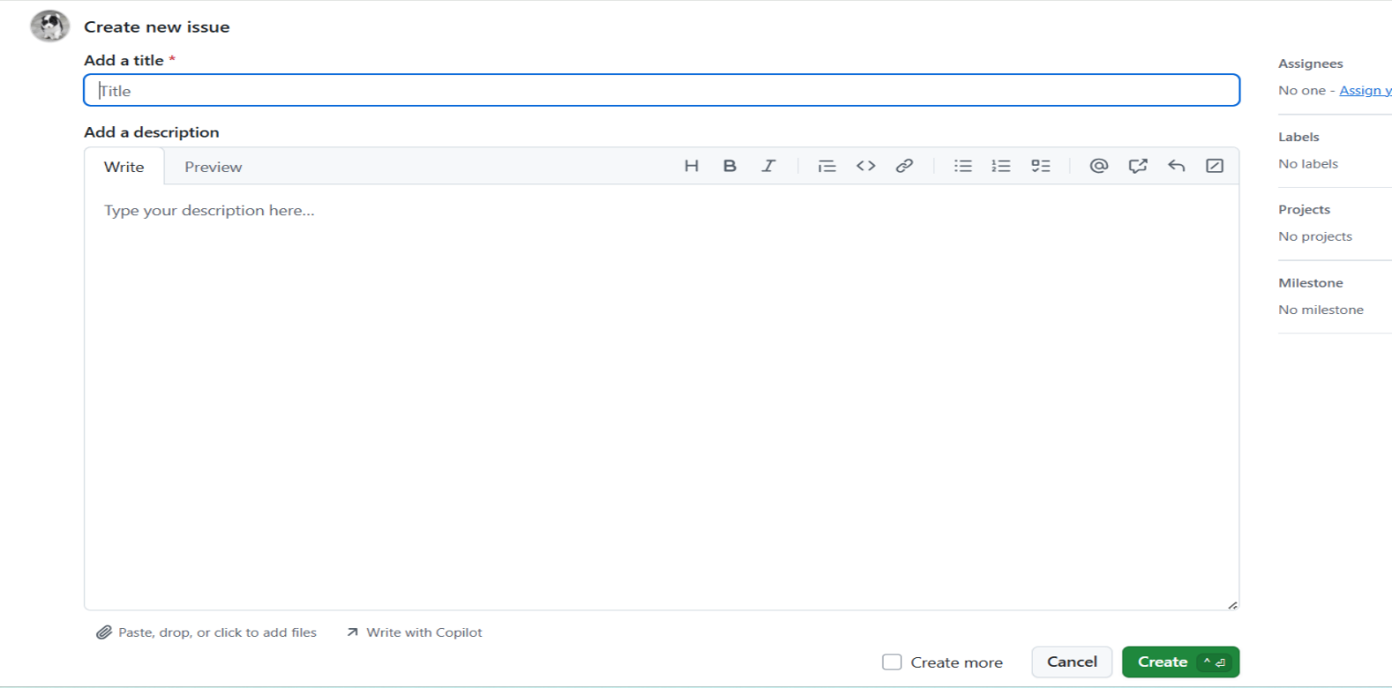
SAP(Subway Amenities Project) 장애/이슈 글쓰기
제목 적는 란
incident.incident_title
내용 적는 란
insident.incident_content
호선 및 인시던트 역명 발생역 이름
Incident.Incident_line_name : 호선
Incident.Incident_station_name : 발생역 이름
4. Create 글 쓰기.
3
1
2
4

